Slide 1
Bài 19
HÌNH TAM GIÁC, HÌNH TỨ GIÁC, HÌNH CHỮ NHẬT, HÌNH VUÔNG
( TIẾT 2)
Sách Toán_trang 56

Slide 2

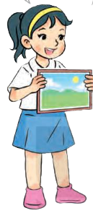
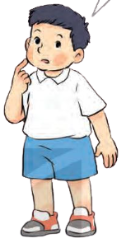
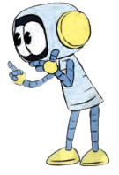
Hình chữ nhật, hình vuông
Bức tranh này có hình dạng chữ nhật
Các góc của hình chữ nhật có là góc vuông không nhỉ?
Các góc ở khung tranh đều là góc vuông
Notes:
Hai tay của mỗi bạn cho chúng ta hình ảnh về góc

Slide 3
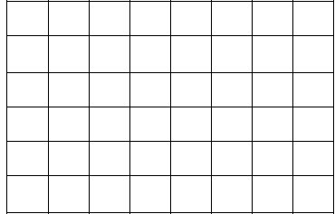
A
B
D
C
Hình chữ nhật ABCD có:
4 đỉnh, 4 cạnh và 4 góc vuông
2 cạnh dài AB và DC có độ dài bằng nhau, viết là AB = DC
2 cạnh ngắn AD và BC có độ dài bằng nhau, viết là AD = BC
Hình chữ nhật có 4 đỉnh, 4 góc vuông, 2 cạnh dài có độ dài bằng nhau và 2 cạnh ngắn có độ dài bằng nhau.
Độ dài cạnh dài gọi là chiều dài, độ dài cạnh ngắn gọi là chiều rộng.
Notes:
Khi sử dụng các cụm từ: “chiều dài, chiều rộng”. GV cần chú ý sử dụng cho đúng. Chẳng hạn: AB là chiều dài không đúng, AB là cạnh dài. Độ dài AB mới là chiều dài.

Slide 4
M
N
Q
P
Hình vuông ABCD có:
4 đỉnh
4 góc vuông
4 cạnh bằng nhau
Hình chữ nhật có 4 đỉnh, 4 góc vuông và 4 cạnh có độ dài bằng nhau.
Notes:
Khi sử dụng các cụm từ: “chiều dài, chiều rộng”. GV cần chú ý sử dụng cho đúng. Chẳng hạn: AB là chiều dài không đúng, AB là cạnh dài. Độ dài AB mới là chiều dài.

Slide 5

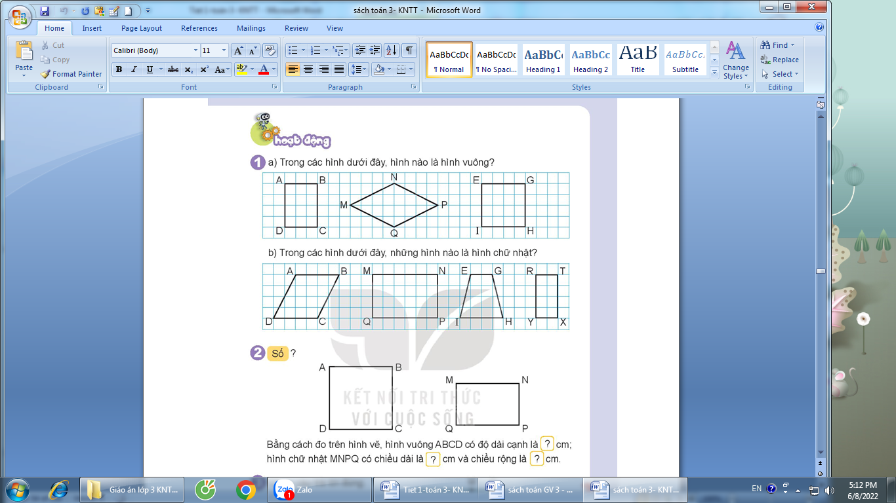

1
a) Trong các hình dưới đây, hình nào là hình vuông?
b) Trong các hình dưới đây, hình nào là hình chữ nhật?

Slide 6
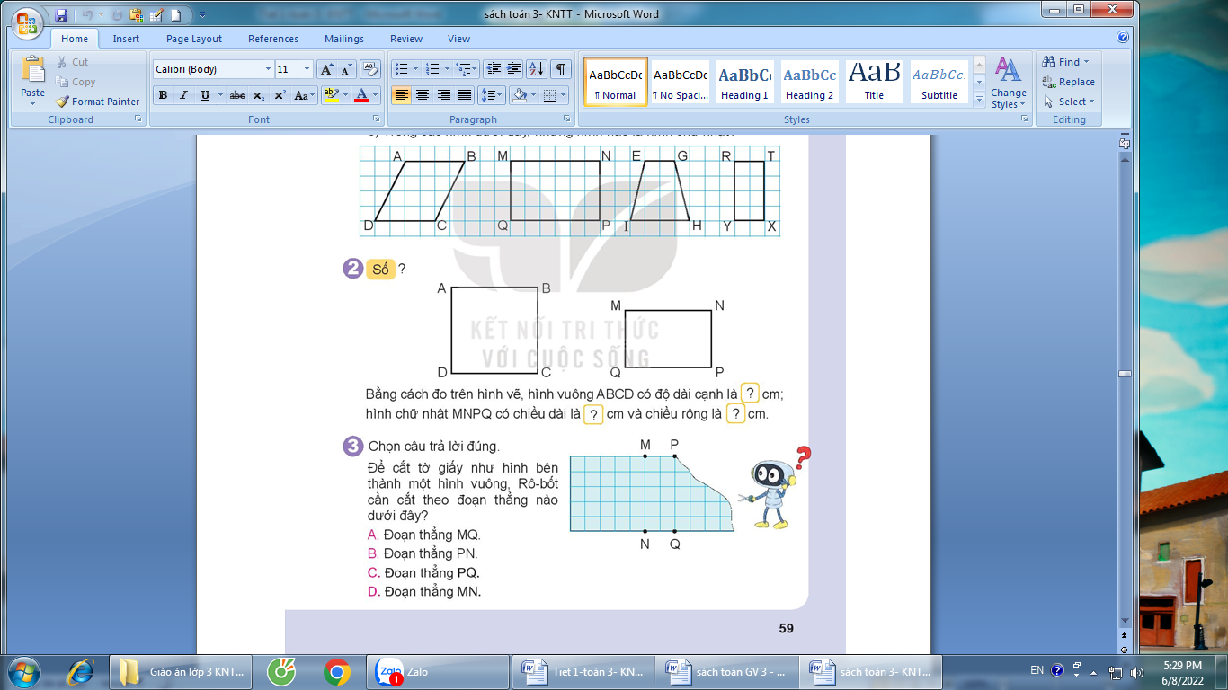
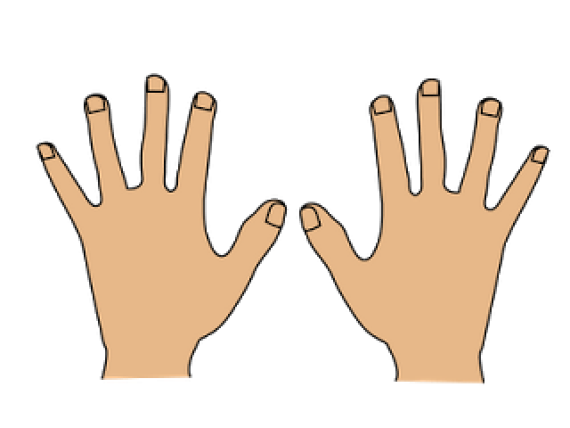
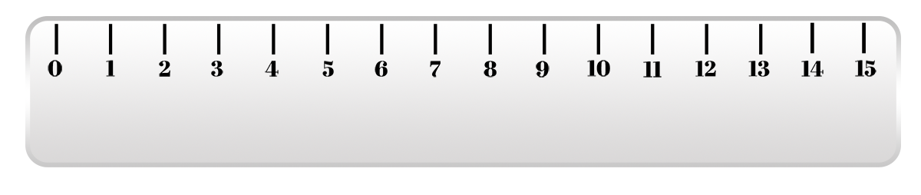
2
Số ?
A
B
M
N
Q
P
D
C
Hình chữ nhật MNPQ có chiều dài là 3 cm và chiều rông là 2 cm.
Hình vuông ABCD có độ dài cạnh là 3 cm.

Slide 7
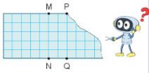
3
Chọn câu trả lời đúng
Để cắt tờ giấy như hình bên thành một hình vuông, Rô – bốt cần cắt theo đoạn thẳng nào dưới đây ?
Đoạn thẳng MQ
Đoạn thẳng PN
Đoạn thẳng PQ
Đoạn thẳng MN

Slide 8
Em hãy nêu những đồ vật có dạng hình vuông, hình chữ nhật trong cuộc sống hàng ngày

Slide 9




Tạm biệt và hẹn gặp lại
các con vào những tiết học sau!

